Slide 1


Mere vejledning, mere EU-koordinering
Solveig Nordahl Jacobsen, Specialkonsulent
Helle Christiansen, Chefkonsulent
Nationalt Center for Etik, Enhed for Videnskab og Etik
Dialogmøde om Clinical Trial Regulation (CTR) – 30. januar 2025 @SSI

Slide 2

Status
1.
2.
ansøgninger behandles inden for tidsfrister
3.
Direktiv-forsøg er overført
Etablering af 4. komité
4.
5.
Europæisk etikorgan etableret
National part ii vejledning

Slide 3






Vi arbejder hele tiden på at:
Tolke forordningen
Harmonisere behandling af ansøgninger på tværs af medlemslande
Specificere nationale krav
Udarbejde vejledning og indsamle erfaringer
Kommunikere ændringer og ny vejledning til sponsorer, forskere m.fl.

Slide 4
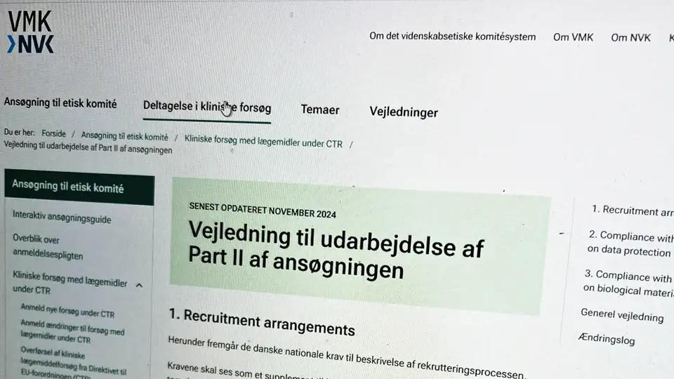
Vejledning til Part II af ansøgninger
Supplement til EU-kravene og specificerer de danske krav
Vejledning til de Part II aspekter af ansøgningen, hvor der er nationale krav udover kravene i EU-templates/forordningen
Vejledning inddelt efter sektionerne i CTIS > Part II
Hvis EU-templates (EudraLex Vol. 10) ikke anvendes, skal information i templates fremgå af ansøgningsmaterialet på anden vis
Vejledningen vil løbende blive opdateret

Slide 5






Vejledning til Part II af ansøgninger
– Foreløbigt indhold
Oplysninger fra patientjournaler
Udtagning, opbevaring og brug af biologisk materiale
Beskyttelse af persondata
Genetiske analyser
Væsentlige helbredsmæssige fund

Slide 6







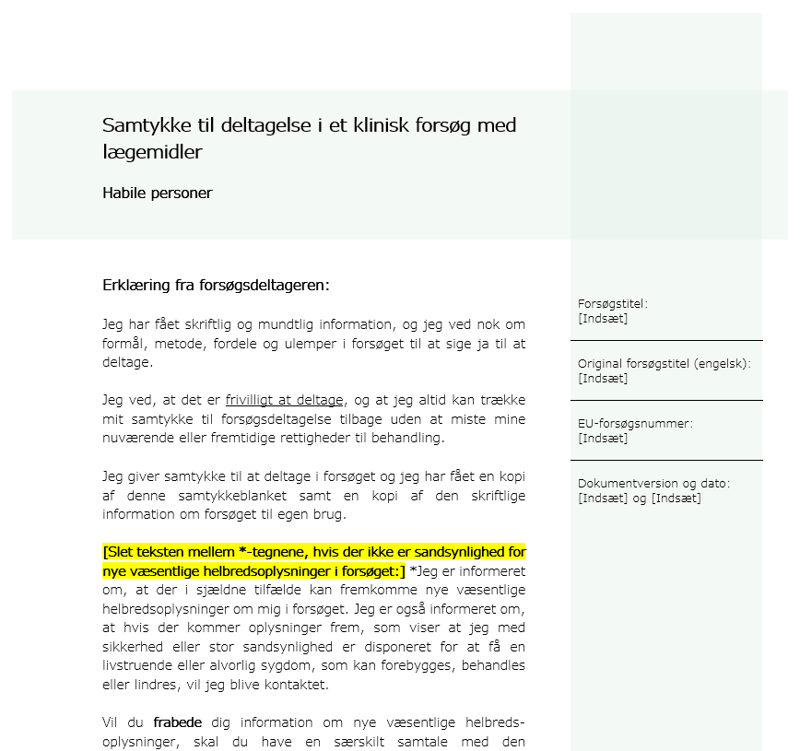
Nye samtykkeblanketter
Fortrykte blanketter til lægemiddelforsøg:
4 samtykkeblanketter
Tillæg vedr. retten til ikke-viden
Fuldmagt til forældremyndighedsindehaver
Accepteres af VMK uden bemærkninger
Inkorporerer gældende ret for tilbagemelding af væsentlige helbredsmæssige fund

Slide 7
Anden vejledning og hjælp
VMKs egen CTR/CTIS Q&A
GCP-enhederne: bl.a. oversigt over ansøgningsprocessen og CTIS vejledning til offentlige sponsorer
Europæiske templates til Part II dokumenter på EudraLex bliver løbende opdateret
Pågår et stort arbejde i MedEthicsEU med at få opdateret templaten for rekruttering og indhentelse af informeret samtykke
EU-Kommissionens quick guide for sponsorer
EU-Kommissionens CTR Q&A bliver løbende opdateret med uddybning og specificering af forordningen
CTCG templates til cover letter og modification description
Protokol-template på LMSTs hjemmeside
EU-forordningen (CTR), Annex I + supplerende dansk lovgivning

Slide 8
EU-samarbejde og feedback fra stakeholders er essentielt for at skabe god vejledning

Slide 9
Hvordan sikres mere EU-koordinering for etiske komiteer?
Relevante EU arbejdsgrupper
EU Kommissionen
Clinical Trial Advisory Group (CTAG)
Clinical Trial Coordination Group (CTCG)
Heads of Medicines Agency (HMA)
Ansvarlig for forslag til ny EU lovgivning, implementering og opretholdelse eksisterende lovgivning.
Et netværk bestående af direktørerne for lægemiddelmyndighederne i EU
MedEthicsEU
CTCG assessors round table
Europæiske Lægemiddelagentur (EMA)
European Network of Research Ethics Committees (EUREC)
Ansvarlig for at godkende og overvåge lægemidler i EU.
CTIS Forum
Working group 1
Et netværk der samler foreninger af nationale forskningsetiske komitéer, netværk eller sammenlignelige initiativer på europæisk plan.
Deltagelse fra VMK
Accelerating Clinical Trials in the EU (ACT EU)
COMBINE programme
Et program i under EU Kommissionen, HMA og EMA. Forbedring af miljøet for kliniske forsøg i EU gennem harmonisering, innovation og samarbejde med interessenter.
Et program i under EU Kommissionen til at effektivisere kombinerede undersøgelser af lægemidler og medicinsk udstyr, herunder diagnostik.

Slide 10
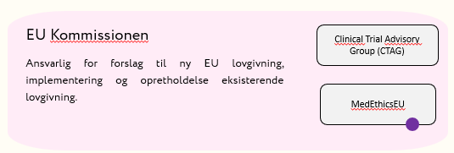
Hvad er MedEthicsEU
Special group under DG-Sante i Europa Kommissionen
Formålet er at styrke samarbejdet mellem de etiske komitéer, der gennemgår ansøgninger om kliniske forsøg, der falder ind under CTR, IVDR og MDR i EU's medlemsstater (MS)
Nationale repræsentanter for etiske komitéer for medicinsk forskning (MREC*) i en medlemsstat i EU/EØS
24 medlemslande deltager - Afventer/deltager ikke: CZ, HR, IS, LI (følger Suis-lovgivningen), LU, MT
Medlemmer er regulatoriske eksperter i det etiske komitésystem i deres medlemsland
Enten fra sekretariatet eller komitémedlem
*MREC: defineres som etiske komitéer, der er involveret i vurderingen af kliniske forsøg, der falder ind under CTR, ansøgninger om undersøgelser af ydeevne, der falder ind under IVDR, og ansøgninger om kliniske afprøvninger, der falder ind under MDR i EU/EØS-medlemsstaterne (MS)

Slide 11

MedEthicsEU
1. Etablering
3. De første møder
…kick Off 15 February 2024
…relationsopbygning, afprøvning af samarbejde
5. Målsætning/resultater
…offentliggørelse af ”List of Agreements” på MedEthicsEUs hjemmeside og supplerende dokumenter
…tilgængelighed til komitesystemerne i EU
2. Udpegning
…medlemmer nomineres gennem national kontakt punkt i Clinical Trials Coordination and Advisory Group (CTAG)
4. fokusområder
…skabe oveblik over forskelle i strukturer, arbejdsprocedurer og holdninger i etiske komitéer
…øge harmonisering for operationelle procedurer, krav til ansøgninger og den etiske gennemgang
… etablere samarbejde med relevante EU-institutioner

Slide 12
Arbejdsgang for MedEthicsEU
Vidensdeling
Diskussion af mulige løsninger
Opsamling af positioner
Forståelse af problemet, udveksling af erfaringer og måder, de er blevet løst på
Medlemmer undersøger medlemslandets holdning
Identificer begrænsende faktorer i medlemslandene
Udforskning af fordele og ulemper ved forskellige løsninger
Indsamle forskellige meninger, udarbejde en liste over aftaler

Slide 13
Joint Action – Medlemslande og EU-kommisionen
Accelerating Regulatory Convergence in Medical Research Ethics
Formålet er at ansøge EU4HEALTH under kommisionen om finansiering til at fremskynde kapacitetsopbygning og harmonisering blandt EU medlemslandenes etiksystemer
Aktiviteterne vil omfatte
Identificere og udbrede bedste praksis for opbygning infrastrukturen omkring de etiske komiteer i et medlemsland
Facilitere vidensdeling mellem medlemslande gennem mentor-, netværks- og twinning programmer
Udvikling af fælles procedurer og retningslinjer for behandling af ansøgninger om kliniske forsøg
Give anbefalinger til fremtidige politiske tiltag
Forventet resultater fra finansiering:
Patienter: Forbedre grundlag for deltagelse i forsøg og tidligere adgang til forsøg
Ansøgere: Forbedre tilgængelighed, forudsigelighed og effektivitet for ansøgere
Medlemslande: Forbedre samarbejdet gennem forståelse af den forskellige infrastruktur i medlemslandene, vidensdeling og afsøgning af løsninger i fællesskab
EU niveau: Forbedre EU-konkurrenceevne for kliniske forsøg og sundhedsinnovation.

Slide 14
Opsummering
Vi arbejder løbende på at opdatere eller lave ny vejledning nationalt
Vi deltager i regulatoriske EU grupper for at kunne påvirke vejledninger, men også tage viden med tilbage til VMK
Vi ønsker at modtage feedback fra ansøgere for bedre at kunne prioritere vigtige problemstillinger, samt øge forståelsen af disse
Vi har øget vores engagement i EU for at accelererer regulatorisk konvergence inden for det etiske komitesystem for medlemslande I EU/EØS – og dermed bidrage til at fremme klinisk forskning i EU

